Slide 1
ARA0387
SISTEMAS DIGITAIS
AULA 04 – CONTEUDO 4

Slide 2
Semana 4: Tema ­ 2. ÁLGEBRA BOOLEANA
2.1 TEOREMAS DA ÁLGEBRA BOOLEANA

Slide 3
Leis da Álgebra Booleana
As leis básicas da álgebra Booleana – as leis comutativas para a adição e multiplicação, as leis associativas para a adição e multiplicação e a lei distributiva – são as mesmas que para a álgebra comum.
Cada uma das leis está ilustrada com duas ou três variáveis, porém o número de variáveis não é limitado para essas leis.

Slide 4

Leis da Álgebra Booleana
Lei Comutativa: A lei comutativa da adição para duas variáveis é escrita da seguinte forma: A+B=B+A
Essa lei diz que a ordem das variáveis na qual a função OR é aplicada não faz diferença.
Lembre-se que, na álgebra Booleana aplicada a circuitos lógicos, a adição e a operação OR são as mesmas.
A Figura 4–1 ilustra a lei comutativa aplicada a uma porta OR e mostra que não importa em qual entrada cada variável é aplicada. (O símbolo ≡ significa “equivalente a”).

Slide 5

Leis da Álgebra Booleana
A lei comutativa da multiplicação para duas variáveis é a seguinte: AB = BA
Essa lei diz que a ordem das variáveis na qual a operação AND é aplicada não faz diferença.
A Figura 4–2 ilustra essa lei aplicada a uma porta AND.

Slide 6

Leis da Álgebra Booleana
Lei Associativa: A lei associativa da adição escrita para três variáveis é mostrada a seguir:
A + (B + C) = (A + B) + C
Essa lei diz que quando é aplicada uma operação OR em mais de duas variáveis, o resultado é o mesmo independente da forma de agrupar as variáveis.
A Figura 4–3 ilustra essa lei aplicada em portas OR de 2 entradas.

Slide 7

Leis da Álgebra Booleana
A lei associativa da multiplicação escrita para três variáveis é mostrada a seguir:
A(BC) = (AB)C
Essa lei diz que a ordem em que as variáveis são agrupadas não faz diferença quando é aplicada uma operação AND em mais de duas variáveis.
A Figura 4–4 ilustra essa lei aplicada a portas AND de 2 entradas.

Slide 8
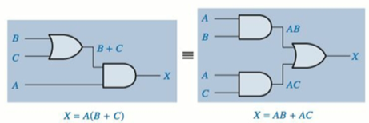
Leis da Álgebra Booleana
Lei Distributiva: A lei distributiva escrita para três variáveis é mostrada a seguir:
A(B + C) = AB + AC
Essa lei diz que a operação AND de uma única variável com o resultado de uma operação OR aplicada em duas ou mais variáveis é equivalente a uma operação OR entre os resultados das operações AND entre uma única variável e cada uma das duas ou mais variáveis.
A lei distributiva também expressa o processo de fatoração no qual a variável comum A é fatorada em termos-pro- duto, por exemplo, AB + AC = A(B + C).
A Figura 4–5 ilustra a lei distributiva em termos de implementação com portas.

Slide 9
Regras da Álgebra Booleana

Slide 10
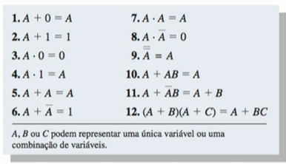
Regras da Álgebra Booleana
A Tabela 4–1 apresenta uma lista de 12 regras básicas úteis na manipulação e simplificação de expressões Booleanas.
As regras de 1 a 9 serão analisadas em termos de suas aplicações em portas lógicas.
As regras de 10 a 12 serão obtidas em termos de regras mais simples e das leis discutidas anteriormente.

Slide 11
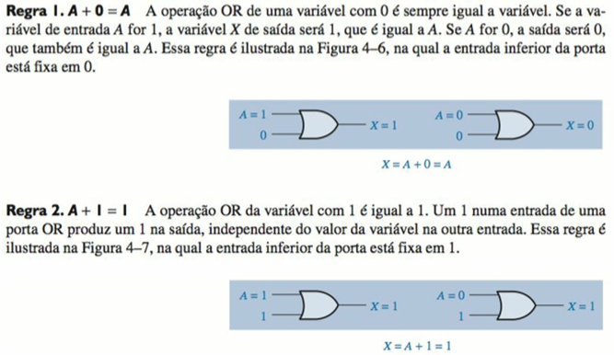
Regras da Álgebra Booleana

Slide 12
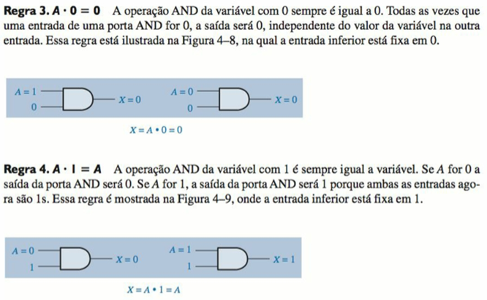
Regras da Álgebra Booleana

Slide 13
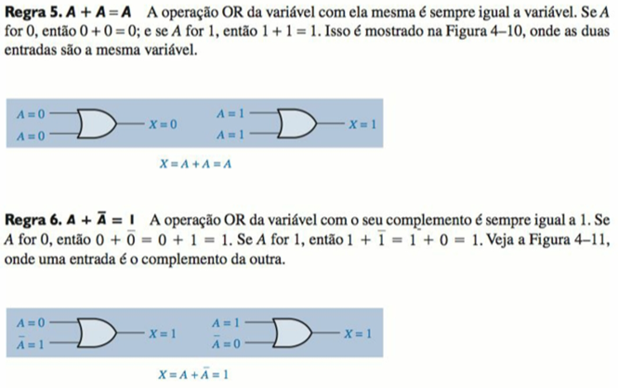
Regras da Álgebra Booleana

Slide 14
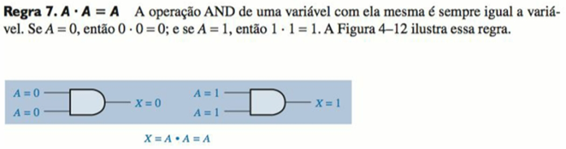
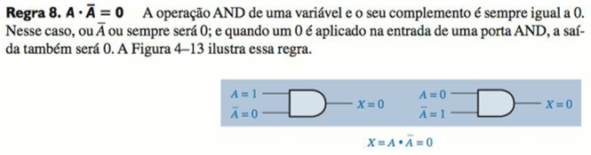
Regras da Álgebra Booleana

Slide 15
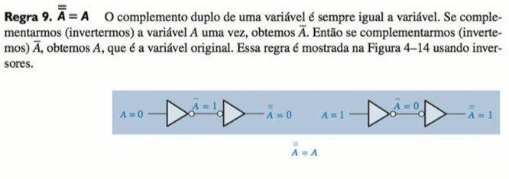
Regras da Álgebra Booleana

Slide 16
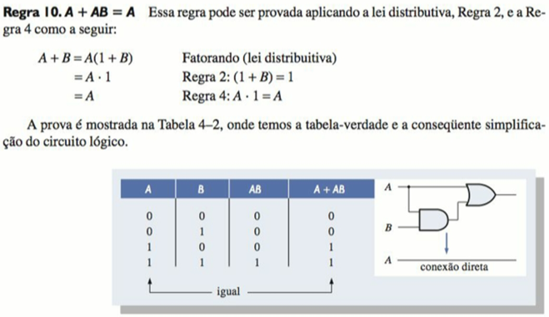
Regras da Álgebra Booleana

Slide 17
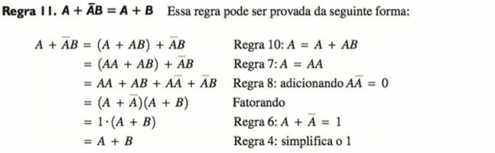
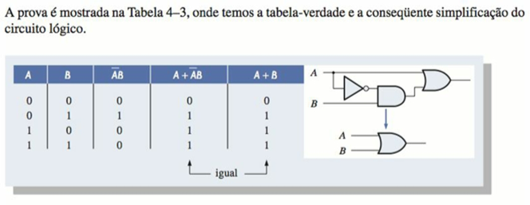
Regras da Álgebra Booleana

Slide 18
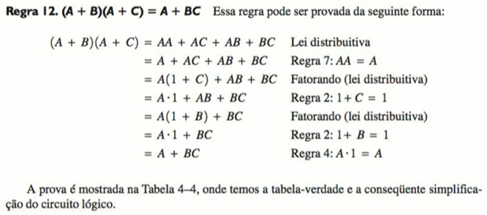
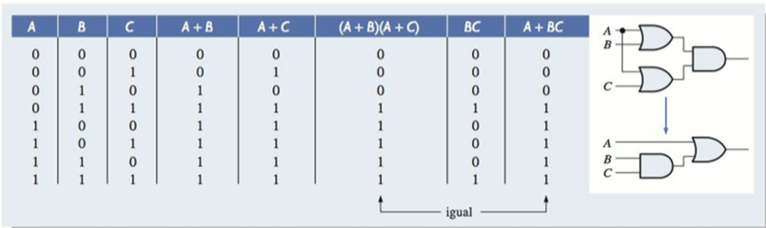
Regras da Álgebra Booleana

Slide 19
TEOREMAS DE DEMORGAN

Slide 20

TEOREMAS DE DEMORGAN
Um dos teoremas de DeMorgan é:
O complemento de um produto de variáveis é igual a soma dos complementos das variáveis.
Dizendo de outra forma,
O complemento de duas ou mais variáveis submetidas a uma operação AND é equivalente a uma operação OR entre os complementos das variáveis individuais.
A fórmula que expressa esse teorema para duas variáveis é:

Slide 21

TEOREMAS DE DEMORGAN
O segundo teorema de DeMorgan é expresso da seguinte forma:
O complemento de uma soma de variáveis é igual ao produto do complemento das variáveis.
Dizendo de outra forma,
O complemento de duas ou mais variáveis submetidas a uma operação OR é equivalente a uma operação AND entre os complementos das variáveis individuais.
A fórmula para a expressão desse teorema para duas variáveis é:

Slide 22
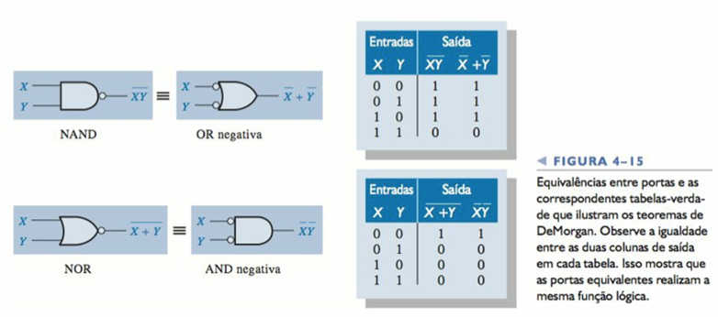
TEOREMAS DE DEMORGAN
A Figura 4–15 mostra as equivalências de portas e as tabelas-verdade para as Equações 4–6 e 4–7.

Slide 23
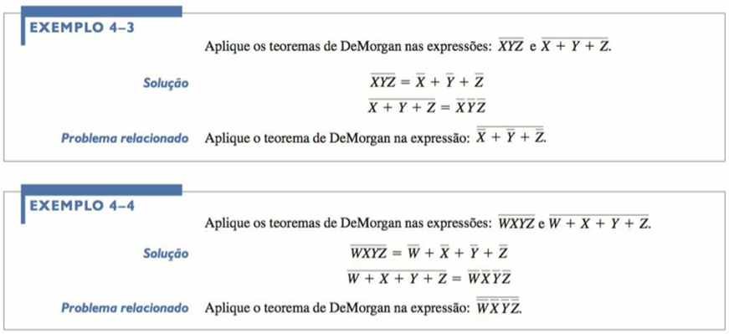
TEOREMAS DE DEMORGAN

Slide 24
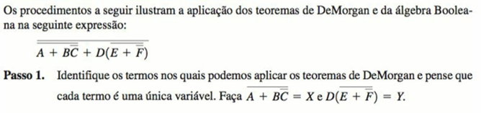
Aplicando os Teoremas de DeMorgan

Slide 25
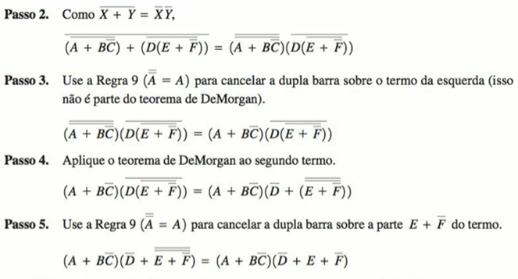
Aplicando os Teoremas de DeMorgan

Slide 26
ATIVIDADE PRÁTICA

Slide 27
Leitura Especifica
VAHID, Frank. Sistemas Digitais: Projeto, Otimização e HDLs [BV:MB].
Porto Alegre: Bookman, 2008.
Disponível em:
https://integrada.minhabiblioteca.com.br/#/books/9788577802371/cfi/0!/4/2@100:0.00
Capítulo 2:

Slide 28
ATIVIDADE
Fazer o EXEMPLO 2.11 - Aplicando as propriedades da álgebra booleana.
Disponível na página 67 do livro de leitura especifica.
Fazer o EXEMPLO 2.14 - Aplicando as propriedades adicionais.
Disponível na página 69 do livro de leitura especifica.

Slide 29
Bibliografia
FLOYD, THomas L. Sistemas Digitais: Fundamentos e Aplicações. 9 ed. Porto Alegre: Bookman, 2007. Disponível em: https://integrada.minhabiblioteca.com.br/#/books/9788577801077/cfi/0!/4/2@100:0.00
VAHID, Frank. Sistemas Digitais: Projeto, Otimização e HDLs. Porto Alegre: Bookman, 2008. Disponível em: https://integrada.minhabiblioteca.com.br/#/books/9788577802371/cfi/0!/4/2@100:0.00
WIDMER, Neal S. Sistemas digitais: princípios e aplicações. 12 ed.. São Paulo: Pearson, 2018. Disponível em: https://plataforma.bvirtual.com.br/Acervo/Publicacao/168497

